Slide 1
UNIDADES 20 Y 21: ELECTRICIDAD
TECNOLOGÍA INDUSTRIAL 1º BACHILLERATO
IES EDUARDO VALENCIA

Slide 2
ÍNDICE
CONCEPTO DE CIRCUITO
GENERALIDADES
REPRESENTACIÓN FASORIAL
ELEMENTOS PASIVOS: RLC
ENERGÍA Y POTENCIA EN CONTINUA Y ALTERNA
ELEMENTOS ACTIVOS: GENERADORES. ACUMULADORES
SERIE/PARALELO
LEYES DE KIRCHOFF
ELEMENTOS DE TRANSPORTE, CONTROL Y PROTECCIÓN
ELEMENTOS DE CONSUMO
DISTRIBUCIÓN

Slide 3
1. CIRCUITO
UN CIRCUITO ES UN CONJUNTO DE ELEMENTOS QUE TRANSPORTAN ENERGÍA DEL PUNTO DE GENERACIÓN AL PUNTO DE CONSUMO.
LOS CIRCUITOS PUEDEN SER ELÉCTRICOS, HIDRÁULICOS Y NEUMÁTICOS

Slide 4
1. CIRCUITO
ENERGÍA
GENERADOR
ACUMULADOR
ELEMENTOS DE TRANSPORTE
ELEMENTOS DE PROTECCIÓN
ELEMENTOS DE CONTROL
CONSUMO

Slide 5
2. GENERALIDADES
INTENSIDAD DE CORRIENTE (I): CANTIDAD DE CARGA QUE ATRAVIESA UNA SECCIÓN DEL CONDUCTOR POR UNIDAD DE TIEMPO. SE MIDE EN AMPERIOS (A)

Slide 6
2. GENERALIDADES
I=(V_{A}-V_{B})/R

Slide 7
2. GENERALIDADES
POTENCIAL ELÉCTRICO EN UN PUNTO: ENTENDEREMOS POR TAL CONCEPTO LA ENERGÍA POTENCIAL ASOCIADA A UNA CARGA ELÉCTRICA UNITARIA, SÓLO POR ESTAR EN ESE PUNTO.

Slide 8
2. GENERALIDADES
DIFENCIA DE POTENCIAL (TENSIÓN) ENTRE DOS PUNTOS (V): ES LA DIFERENCIA DE ENERGÍA QUE SUPONDRÍA MOVER UNA CARGA UNITARIA ENTRE AMBOS PUNTOS. SE MIDE EN VOLTIOS (V)

Slide 9
2. GENERALIDADES
CORRIENTE CONTINUA: AQUELLA EN LA QUE EL MOVIMIENTO DE LOS ELECTRONES ES SIEMPRE EN EL MISMO SENTIDO

Slide 10
2. GENERALIDADES
CORRIENTE ALTERNA: AQUELLA EN EL QUE EL SENTIDO DE MOVIMIENTO DE LOS ELECTRONES VARÍA PERIÓDICAMENTE, CON UNA FRECUENCIA f MEDIDA EN HERTZIOS (Hz)

Slide 11
2. GENERALIDADES
VALORES INSTANTÁNEOS:
e(t)=E_{max}*sen(ω*t)
i(t)=I_{max}*sen(ω*t)

Slide 12
2. GENERALIDADES
VALORES EFICACES: SON LOS EQUIVALENTES EN CORRIENTE CONTINUA (TIENEN LA MISMA ENERGÍA QUE LA CORRIENTE ALTERNA CON LA QUE ESTAMOS TRABAJANDO)
E_{ef}=E_{max}/√2
I_{ef}=I_{max}/√2

Slide 13
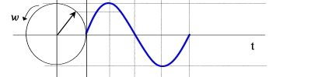
3. REPRESENTACIÓN FASORIAL

Slide 14
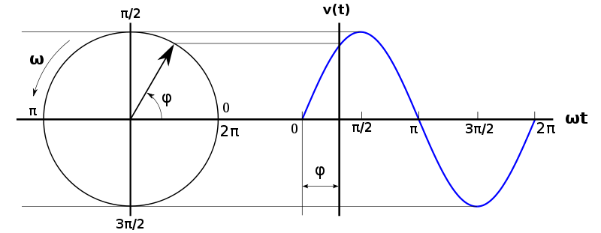
3. REPRESENTACIÓN FASORIAL

Slide 15
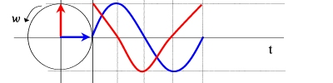
3. REPRESENTACIÓN FASORIAL

Slide 16
4. ELEMENTOS PASIVOS
PUEDEN SER RESISTENCIAS, CONDENSADORES Y BOBINAS

Slide 17
4. ELEMENTOS PASIVOS
RESISTENCIA (R): PROPIEDAD DE UN ELEMENTO DE OPONERSE AL PASO DE LA CORRIENTE ELÉCTRICA QUE LO ATRAVIESA. SE MIDE EN OHMIOS (Ω)

Slide 18
4. ELEMENTOS PASIVOS
LOS VALORES DE LAS RESISTENCIAS SE INDICAN MEDIANTE UN CÓDIGO DE COLORES, DONDE SE INCLUYE LA TOLERANCIA (ERROR RELATIVO EN EL VALOR DE LA RESISTENCIA)
LAS RESISTENCIAS NO IMPLICAN DESFASES TENSIÓN/INTENSIDAD

Slide 19
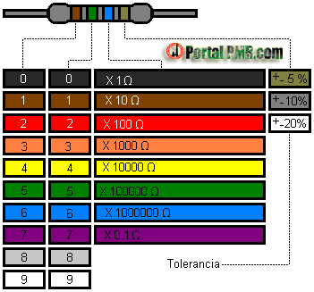

Slide 20
4. ELEMENTOS PASIVOS
LA RESISTENCIA DE UN MATERIAL DEPENDE DE UN VALOR INTRÍNSECO (RESISTIVIDAD,ρ, EN OHMIOS*mm²*m⁻¹), DE SU LONGITUD Y DE SU SECCIÓN

Slide 21
4. ELEMENTOS PASIVOS
UN CONDENSADOR ES UN ELEMENTO FORMADO POR DOS ELEMENTOS METÁLICOS (ARMADURAS) SEPARADOS POR UN ELEMENTO MUY AISLANTE (DIELÉCTRICO)
Q=C*V

Slide 22
4. ELEMENTOS PASIVOS
LA CAPACIDAD DE UN CONDENSADOR (C ) SE MIDE EN FARADIOS (F)

Slide 23
4. ELEMENTOS PASIVOS
EN CORRIENTE CONTINUA, UN CONDENSADOR SE COMPORTA COMO UN CIRCUITO ABIERTO
EN CORRIENTE ALTERNA, EL CONDENSADOR SE VA CARGANDO Y DESCARGANDO PROVOCANDO UN RETRASO (DESFASE) DE LA TENSIÓN CON RESPECTO A LA INTENSIDAD

Slide 24
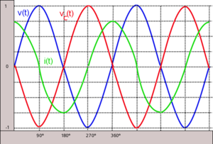

Slide 25
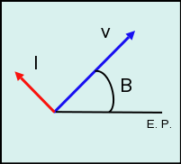

Slide 26
4. ELEMENTOS PASIVOS
CAPACITANCIA (REACTANCIA CAPACITIVA):
X_{C}=1/(C*2*π*f)

Slide 27
4. ELEMENTOS PASIVOS
UNA BOBINA O SOLENOIDE ES UN CONDUCTOR ARROLLADO EN ESPIRAL SOBRE UN NÚCLEO NO CONDUCTOR DE CORAZÓN FERROMAGNÉTICO

Slide 28
4. ELEMENTOS PASIVOS
EN CORRIENTE CONTINUA, UNA BOBINA SE COMPORTA COMO UN CABLE NORMAL (SI ESTÁ SOLA EN EL CIRCUITO, HABRÍA UN CORTOCIRCUITO)

Slide 29
4. ELEMENTOS PASIVOS
EN CORRIENTE ALTERNA, EL CAMBIO DE SENTIDO DE LOS ELECTRONES PRODUCE UNA REACCIÓN DE AUTOINDUCCIÓN EN LA BOBINA, PRODUCIENDO UN RETRASO DE LA INTENSIDAD CON RESPECTO A LA TENSIÓN

Slide 30
5. CIRCUITOS RLC EN ALTERNA
E=I*Z
Z=R+j(X_{L}-X_{C})
tg φ= (X_{L}-X_{C})/R

Slide 31
5. CIRCUITOS RLC EN ALTERNA
LEY DE OHM EN ALTERNA
E=I*Z
Cos φ=R/Z
Tg φ=(X_{L}-X_{C})/R
Cos φ: FACTOR DE POTENCIA

Slide 32
6. ENERGÍA Y POTENCIA
W=Q*(V_{A}-V_{B})
W=(I*t)*(V_{A}-V_{B})
W=I²*R*t
W=t*(V_{A}-V_{B})²/R
CALOR (Q)=0,24*I²*R*t

Slide 33
6. ENERGÍA Y POTENCIA
EN CORRIENTE CONTINUA:
P=V*I
EN CORRIENTE ALTERNA:
S=P+jQ
S=POTENCIA APARENTE(voltiamperios)
P=POTENCIA ACTIVA (vatios)
Q=POTENCIA REACTIVA (voltiamperios reactivos)

Slide 34
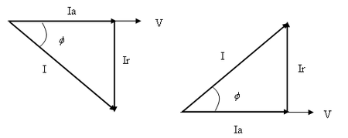

Slide 35
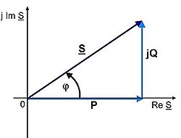

Slide 36
6. ENERGÍA Y POTENCIA
RESONANCIA: SITUACIÓN EN LA QUE LA INTENSIDAD DE CORRIENTE ES MÁXIMA.
SE PRODUCE CUANDO X_{C}=X_{L}
FRECUENCIA DE RESONANCIA, f₀=ω₀/2*π

Slide 37
6. ENERGÍA Y POTENCIA
S=(P²+Q²)^{1/2}
P=V*I*cos φ
Q=V*I*sen φ
S=V*I

